Slide 1
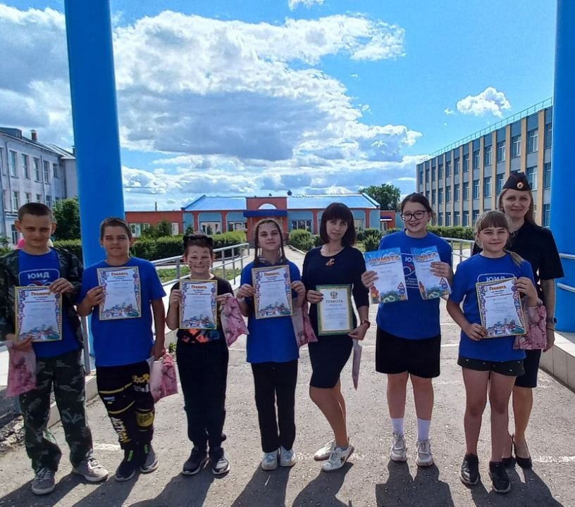

«Отряд ЮИД в школе: особенности профилактической деятельности»
Руководитель отряда:
Щанькина Т.О.

Slide 2
Цели:
Создание организационно-педагогических условий для:
активизации школьных коллективов в работе по предупреждению детского дорожно-транспортного травматизма (далее ПДДТТ);
совершенствования внеурочной и внешкольной работы по ПДД;
организации социально-активного досуга детей и подростков;
формирования у детей активной жизненной позиции, пропаганды здорового образа жизни;
саморазвития детей и подростков в конкретном виде деятельности.

Slide 3
Задачи:
усовершенствование полученных детьми знаний Правил дорожного движения широкое привлечение школьников к пропаганде правил безопасного поведения на дорогах;
воспитание у детей чувства ответственности, высокой культуры участника дорожного движения, коллективизма;
овладение практическими навыками работы по пропаганде ПДД.

Slide 4
Данная программа направлена на формирование у детей и подростков культуры поведения на дорогах, гражданской ответственности и правового самосознания, отношения к своей жизни и к жизни окружающих как к ценности.
Работа проводится в форме теоретических и практических занятий в школе.

Slide 5
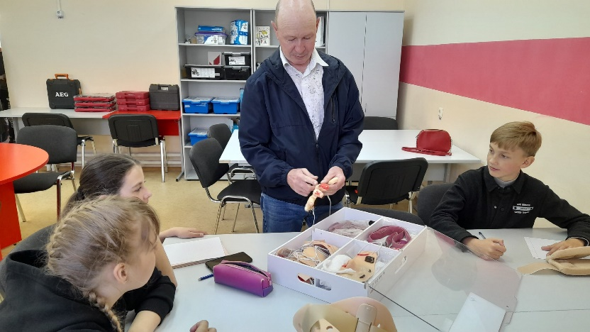
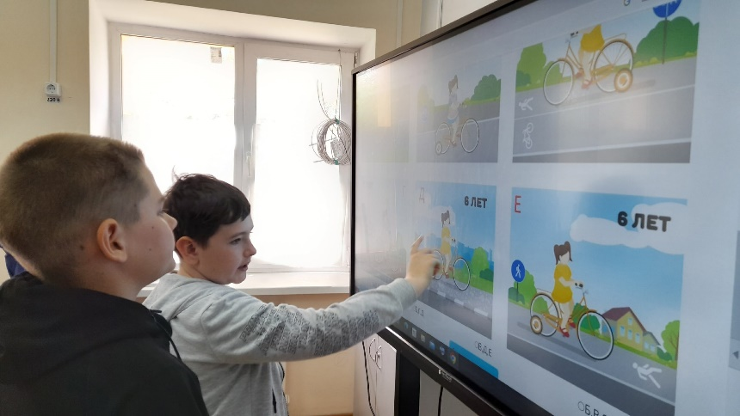
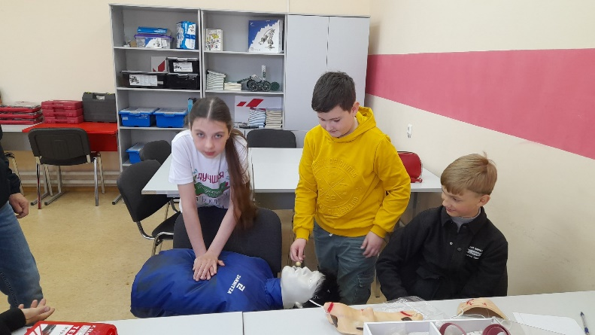
Встречи с военным медиком Пупаевым В.А., узнаем теорию, отрабатываем практику.

Slide 6
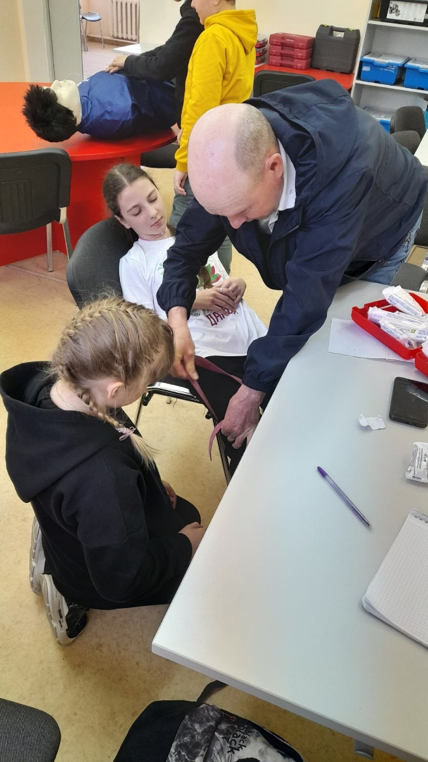
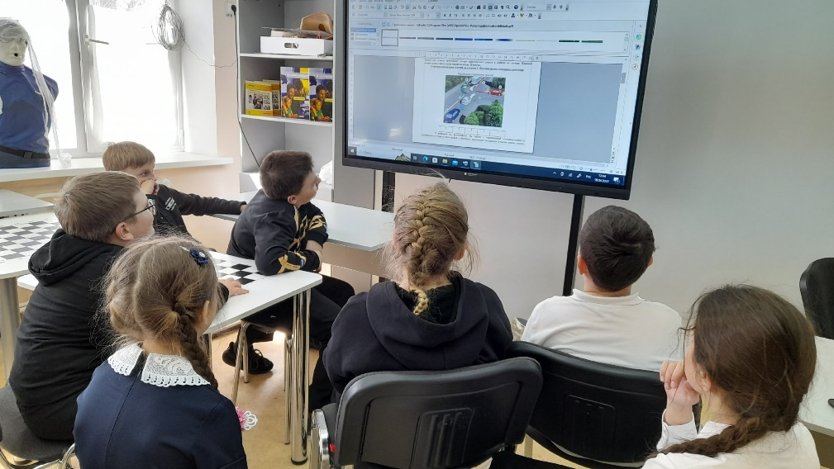
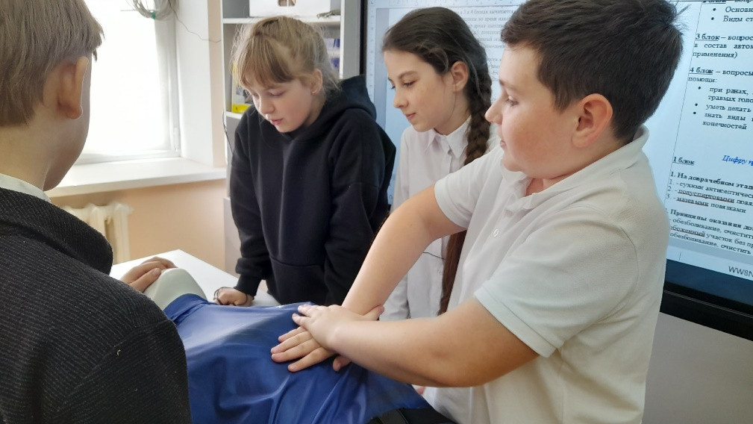

Slide 7
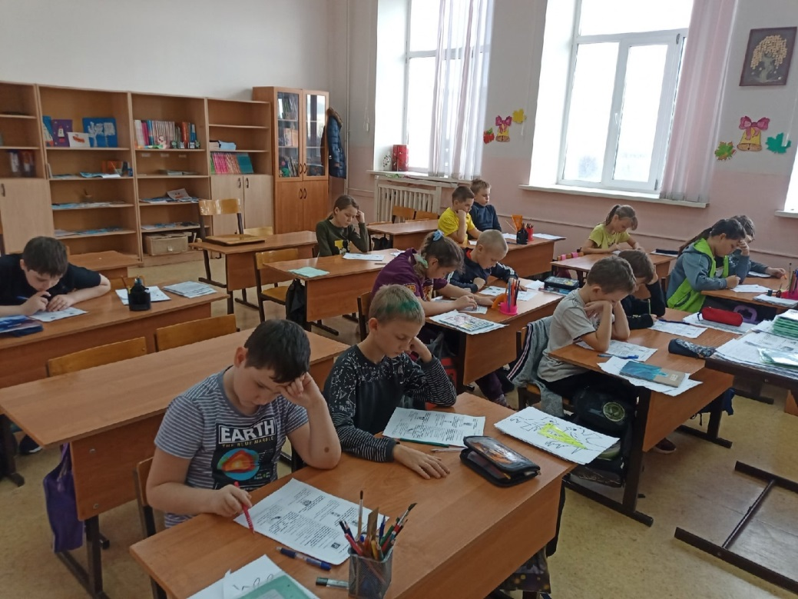
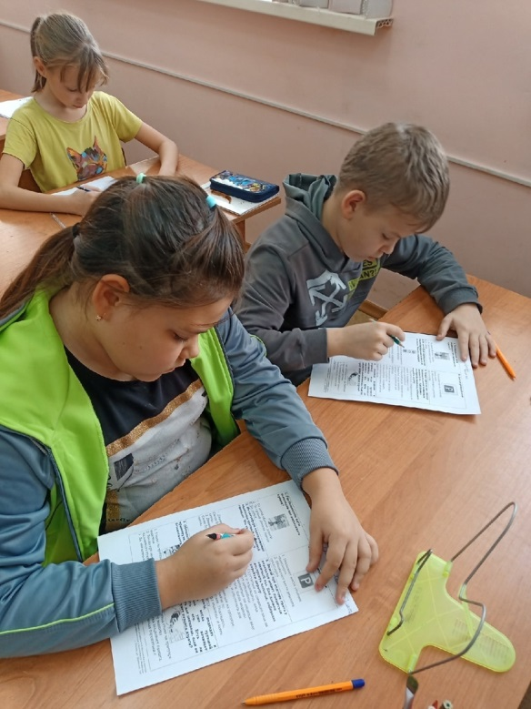
Учим теорию, разбираем билеты по ПДД.

Slide 8
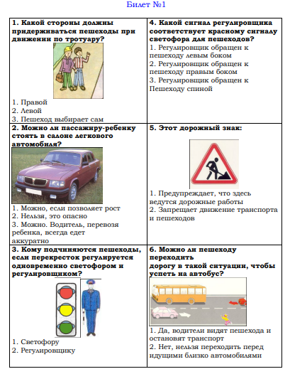
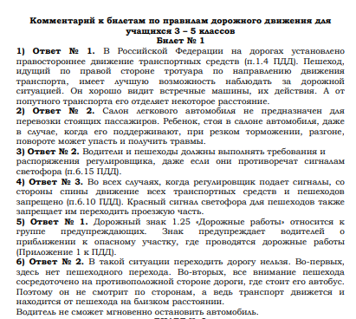

Slide 9
Мероприятия:
1 | Неделя безопасности | Урок | 1-2 классы+ ЮИД= 61 чел.
2 | «Знаешь сам, научи другого!» | Классный час. | 1-2 классы+ ЮИД= 67 чел.
3 | «Засветись, стань ярче!» | Акция | 1-2 классы+ ЮИД= 75 чел.
4-7 | Внимание осенние каникулы! Внимание зимние каникулы! Внимание весенние каникулы! Внимание летние каникулы! | Акция | 1-2 классы+ ЮИД= 105 чел. 1-2 классы+ ЮИД= 90 чел. 1-2 классы+ ЮИД= 83 чел. 1-2 классы+ ЮИД= 98 чел.
8 | Профессия водитель | Экскурсия в ГБПОУ «БГСХТ им. Героя Советского Союза Смолякова И.И.» | Отряд ЮИД 20 чел.
9 | «Ура! Летние каникулы», встреча с инспектором БДД –Есиповой Е.В. | Праздник для летнего лагеря | Дошкольники, 1 и 2 классы +ЮИД =80 чел. Грамоты за активное участие в ЮИД.

Slide 10
10 | «Родители и я –ЮИДовская семья» | Конкурс | Диплом за победу.
11 | Учистие в олимпиаде по ПДД на Учи.ру | Олимпиада | Отряд ЮИД 20 чел.
12 | «Видеоэстафета Мы –ЮИД! | Акция | Отряд ЮИД 20 чел.
13 | «Скажем авариям нет! Службе пропаганды 90 лет!» | Районный конкурс-фестиваль ЮИД | Отряд ЮИД 6 чел. Диплом за 3 место.
14 | "ЮИД:вместе за безопасность". | Акция | Отряд ЮИД 20 чел.
15 | «Безопасное колесо» | Конкурс район и область. | Отряд ЮИД 5 чел. Диплом за 3 место (команда) Диплом за 1 место (фигурное вождение) Диплом за участие.
16 | Встреча с инспектором БДД –Есиповой Е.В. | Мероприятие | Отряд ЮИД 7 чел.

Slide 11
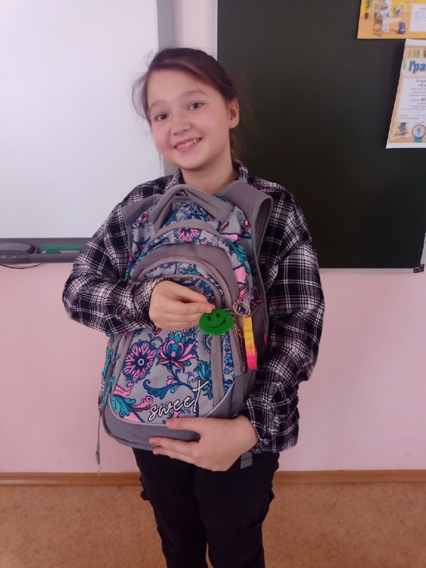
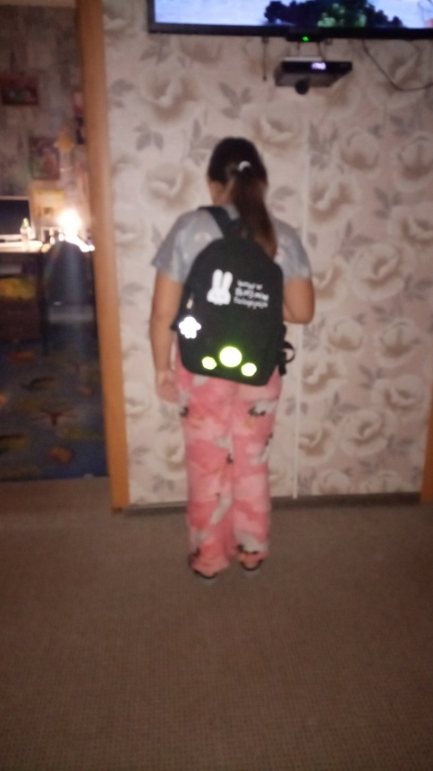
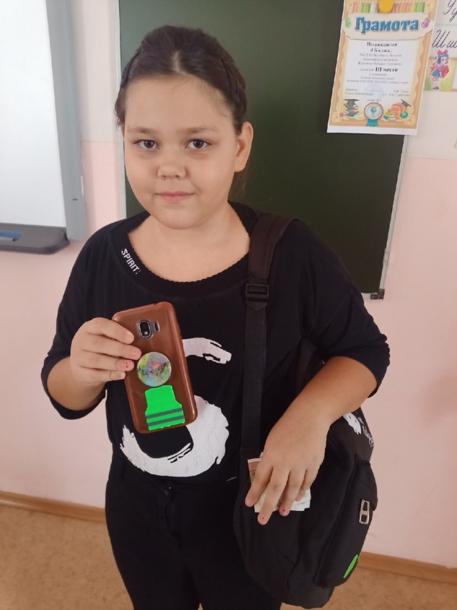
Участие в социальной акции "Засветись!"

Slide 12
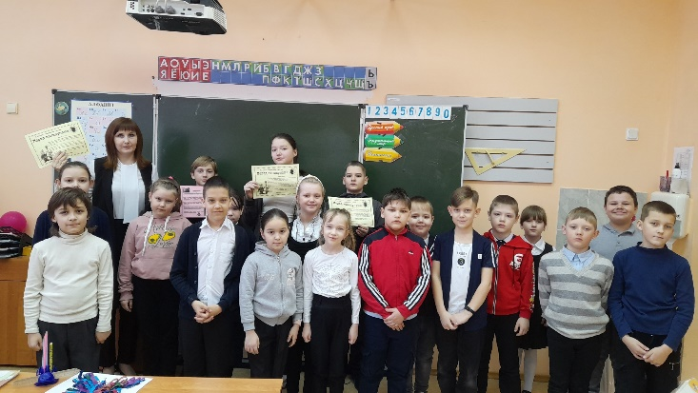
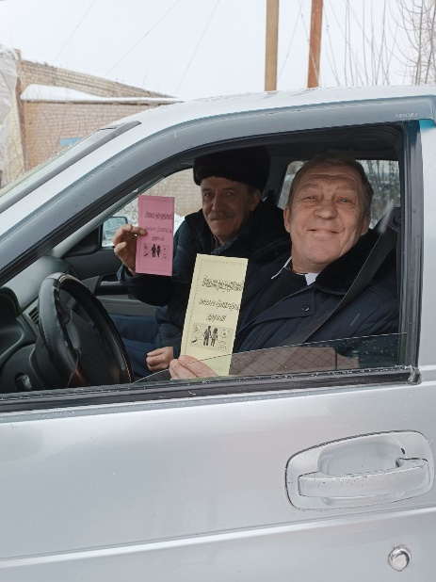
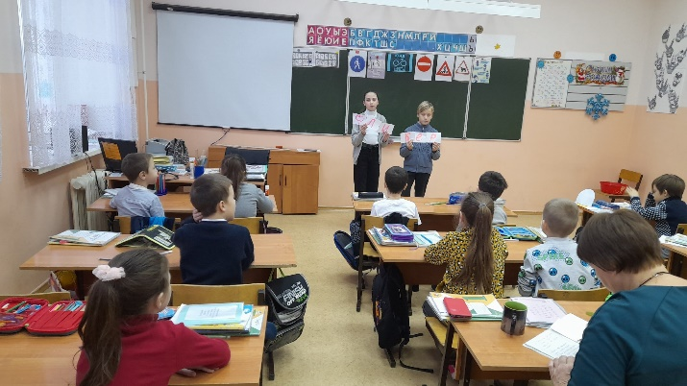
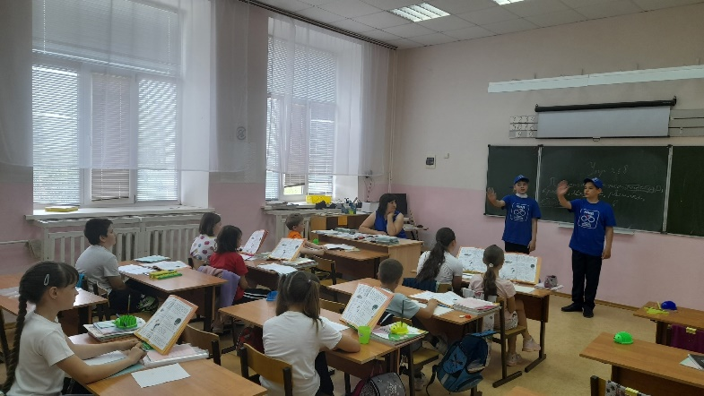
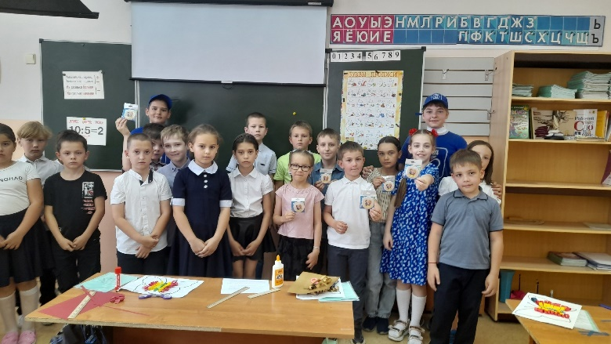
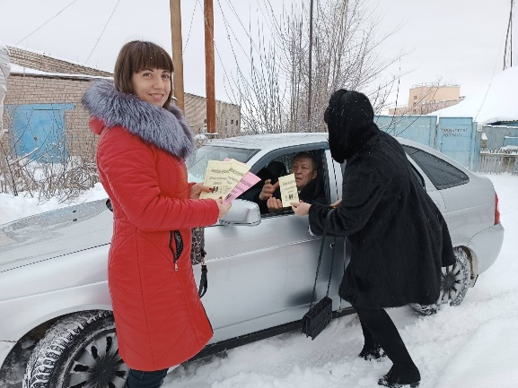
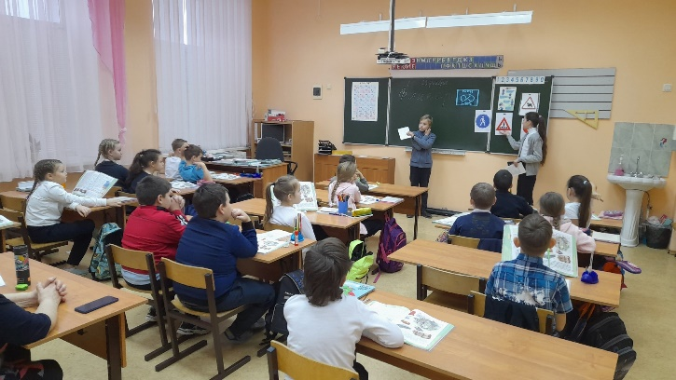
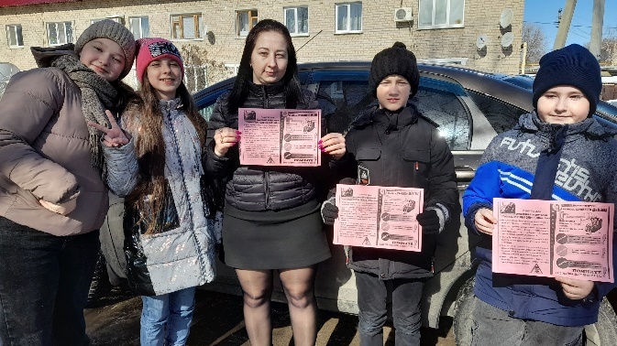

Slide 13
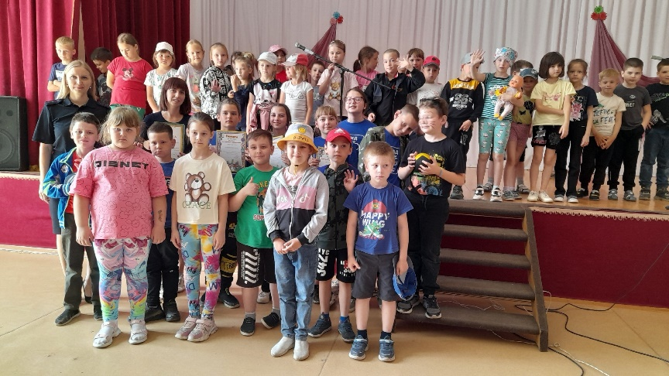
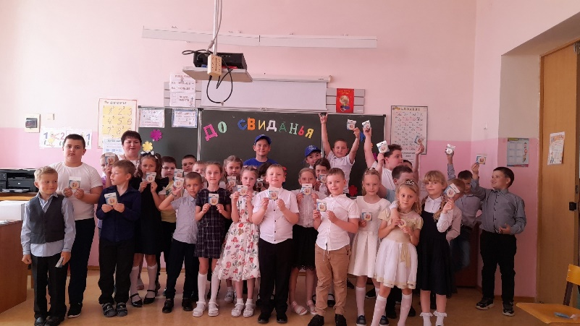
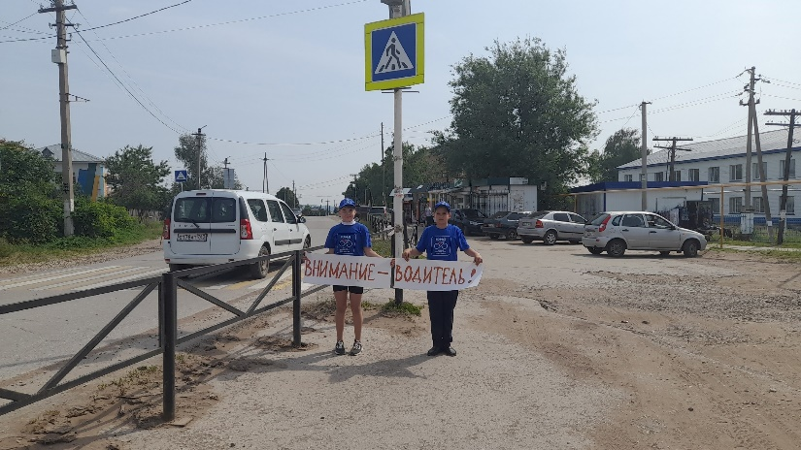
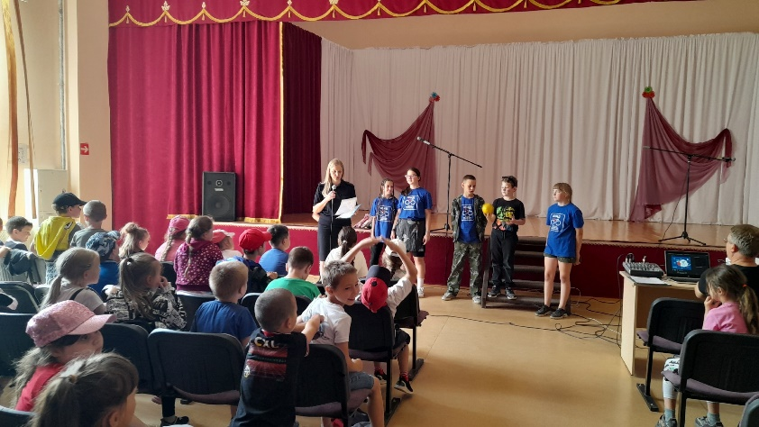
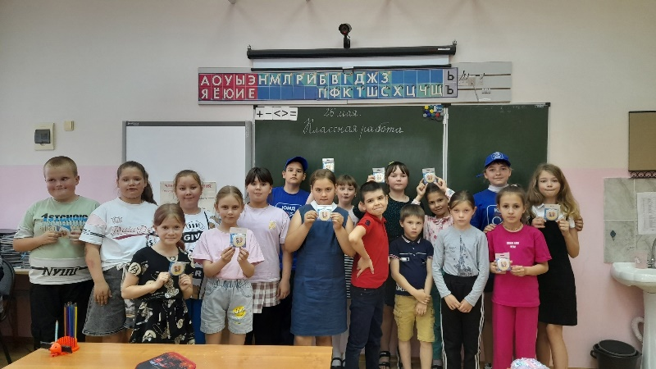

Slide 14
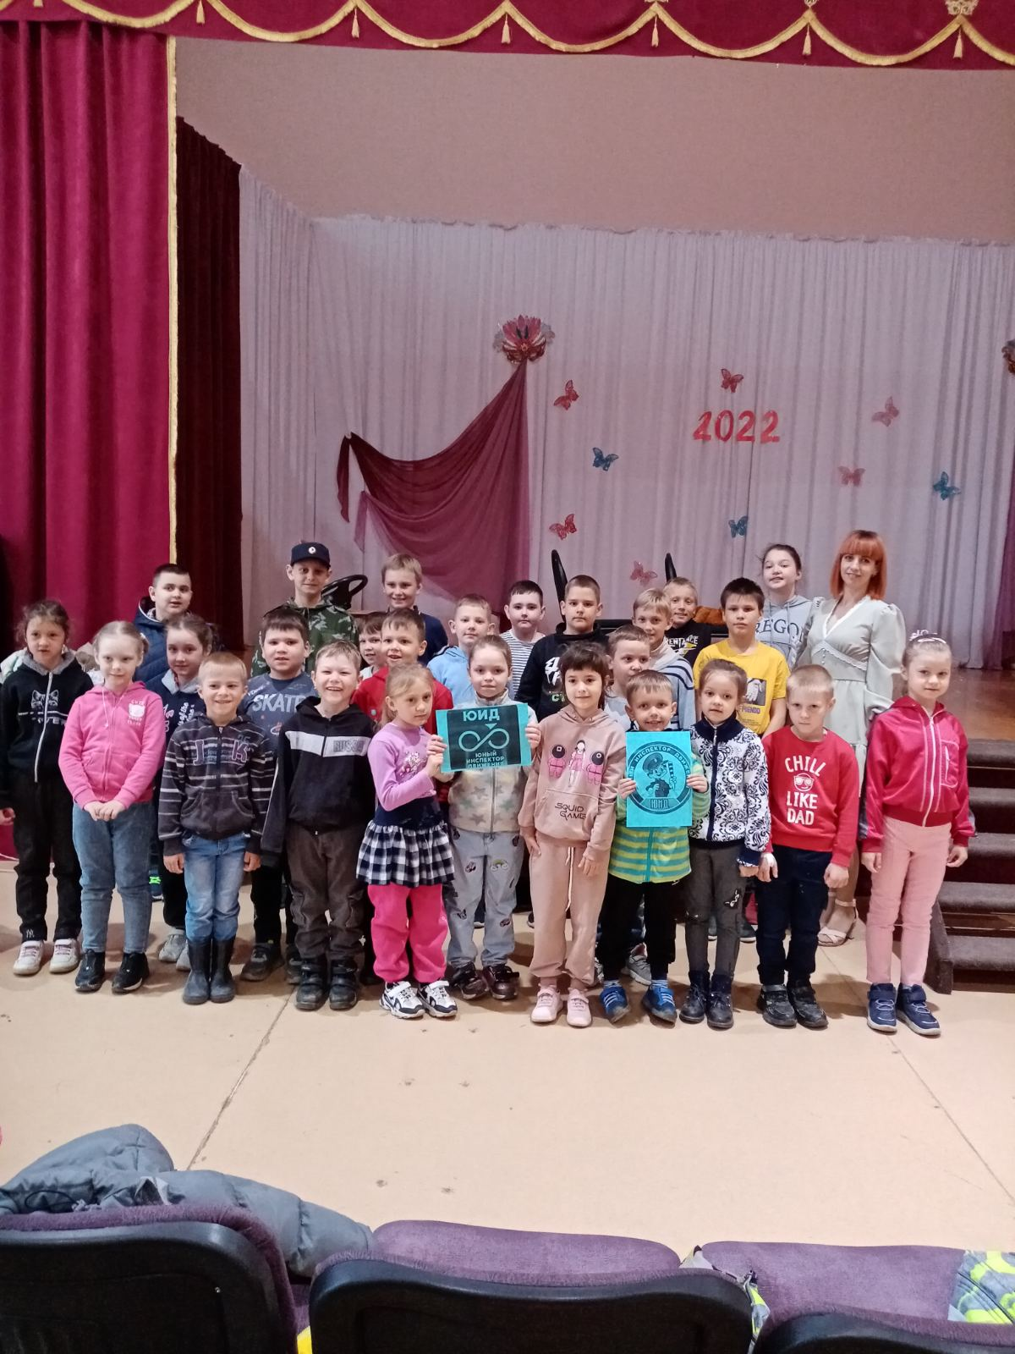
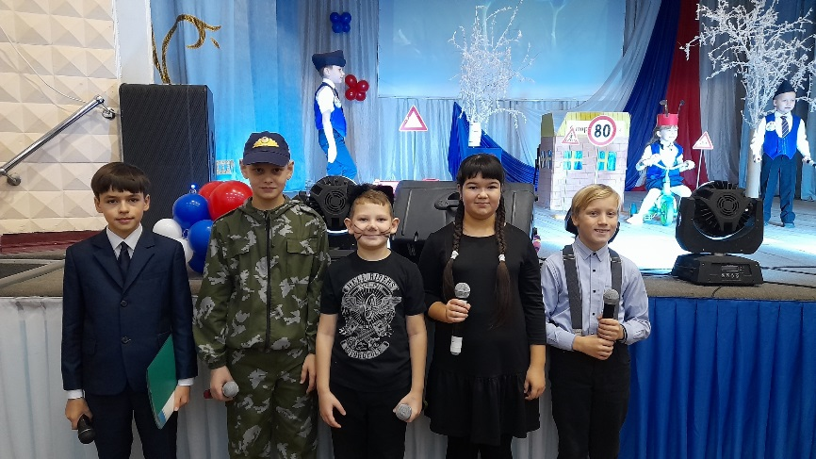
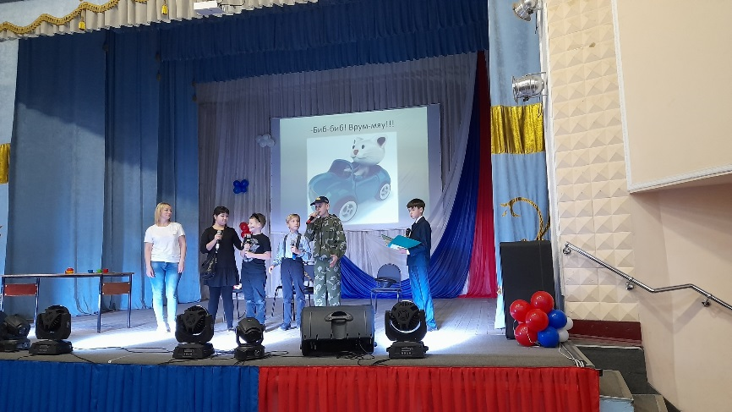

Slide 15
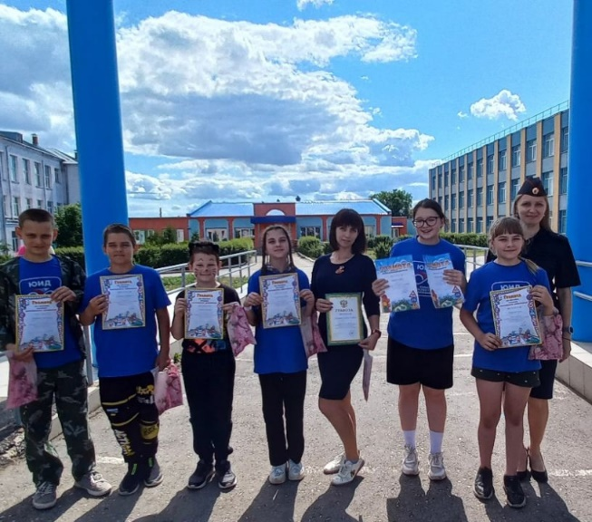
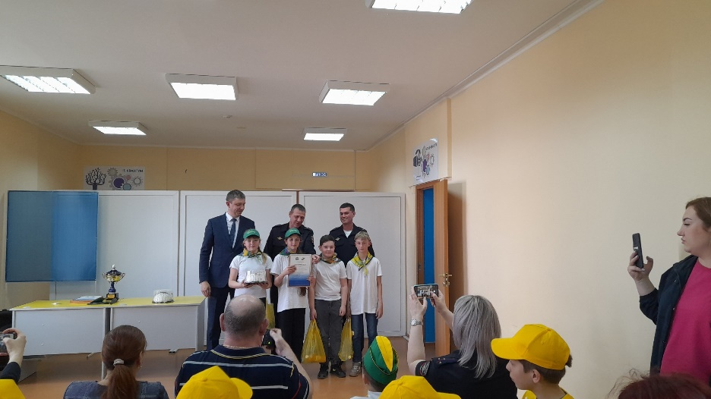
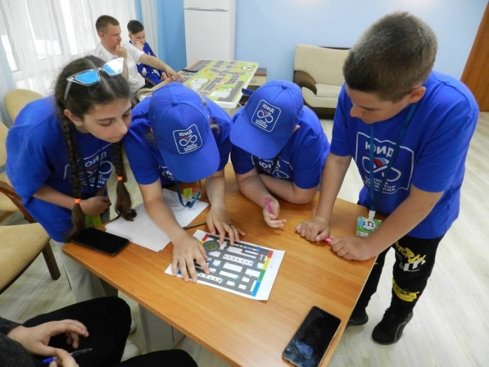
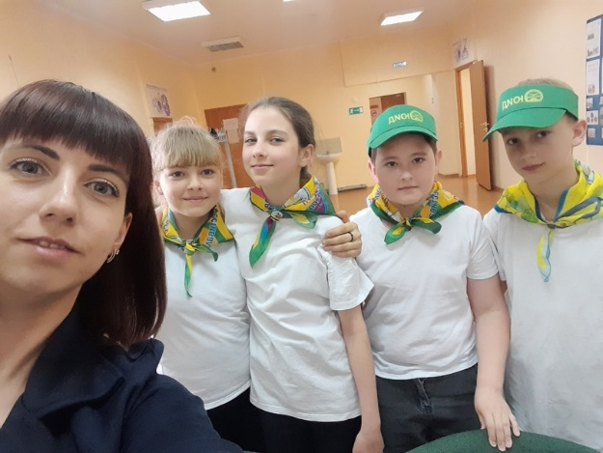
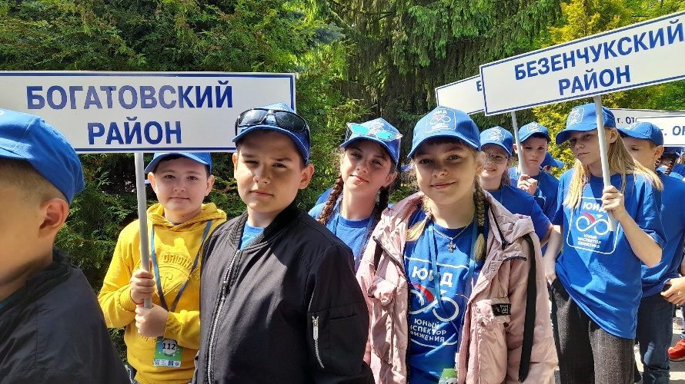
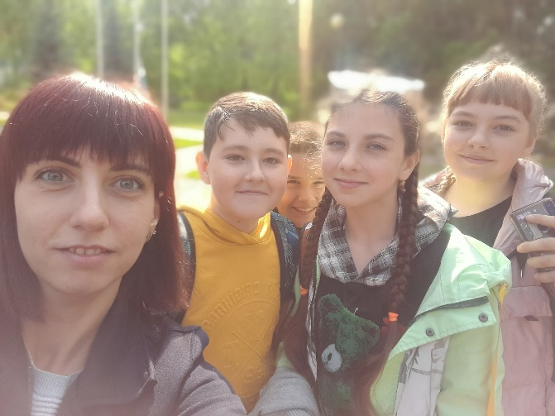

Slide 16
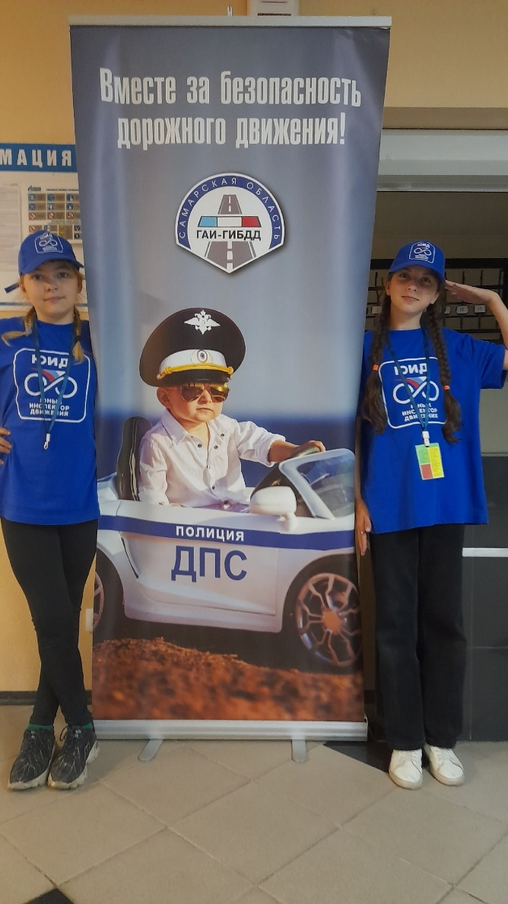
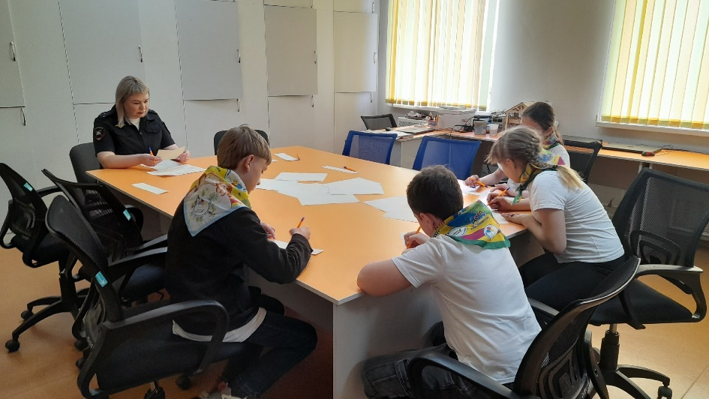
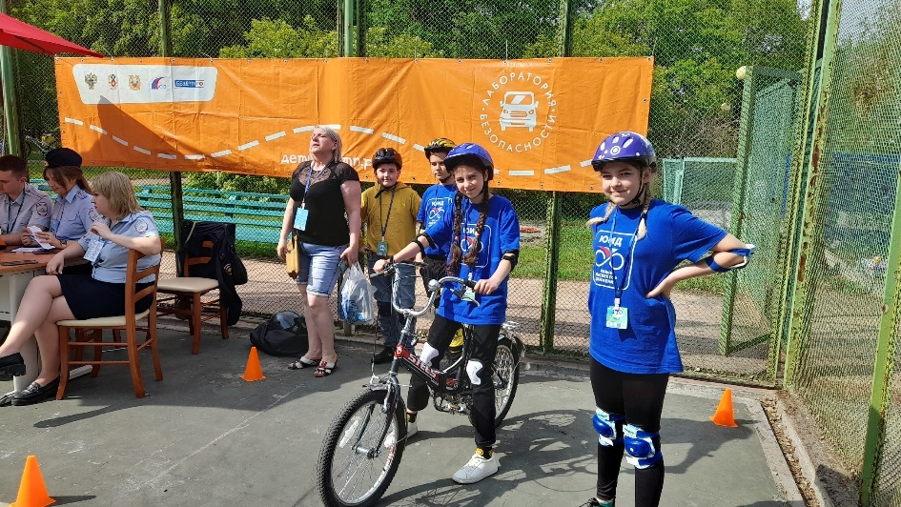

Slide 17
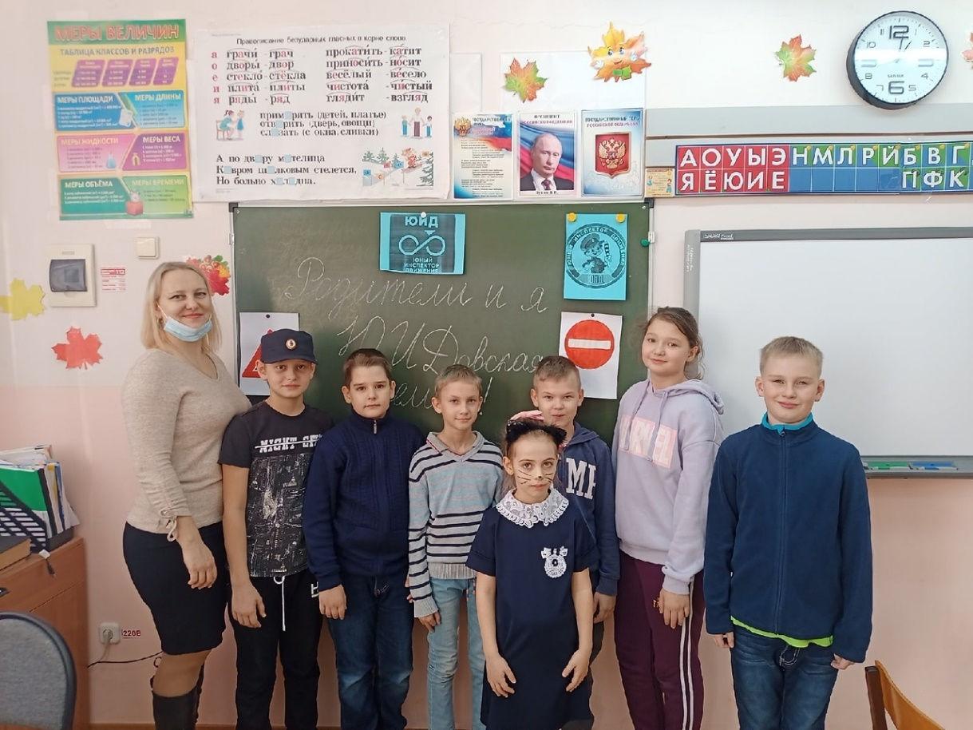

Родители и я – ЮИДовская семья!

Slide 18
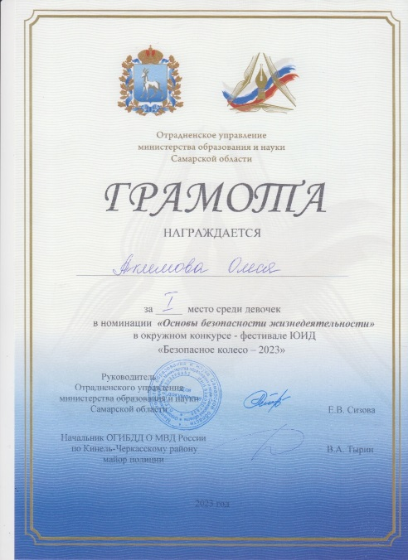
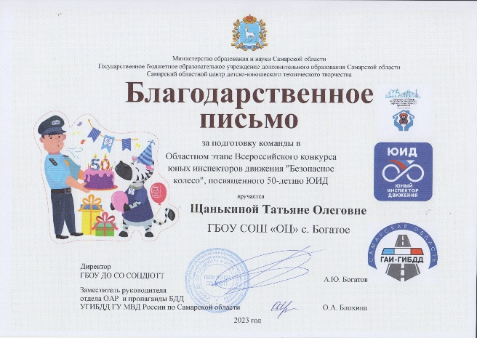
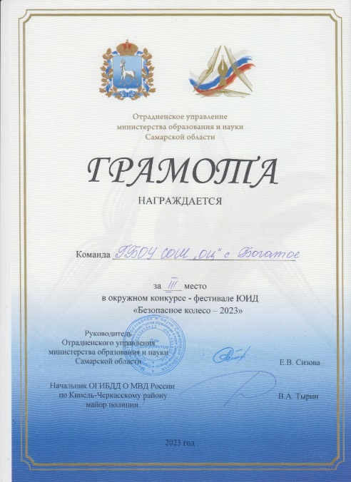
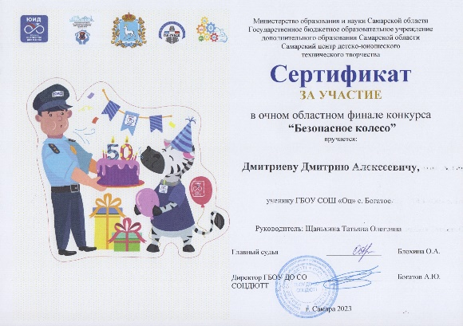
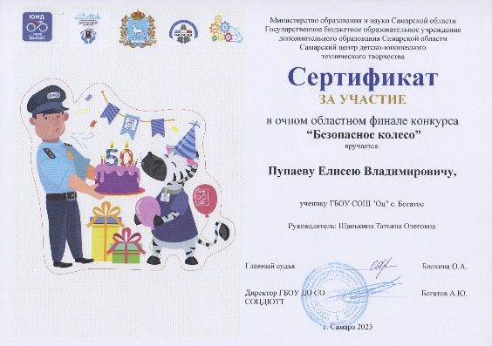



Slide 19
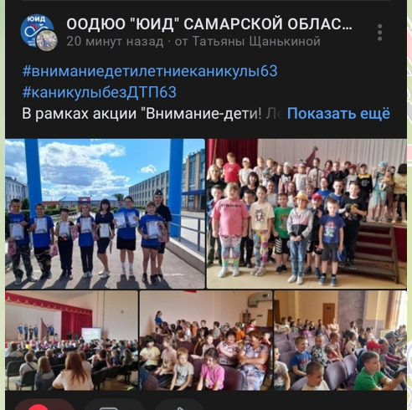
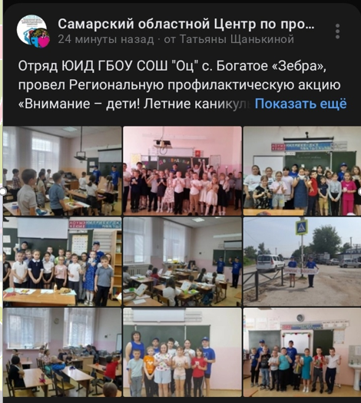
Публикуем статьи

Slide 20
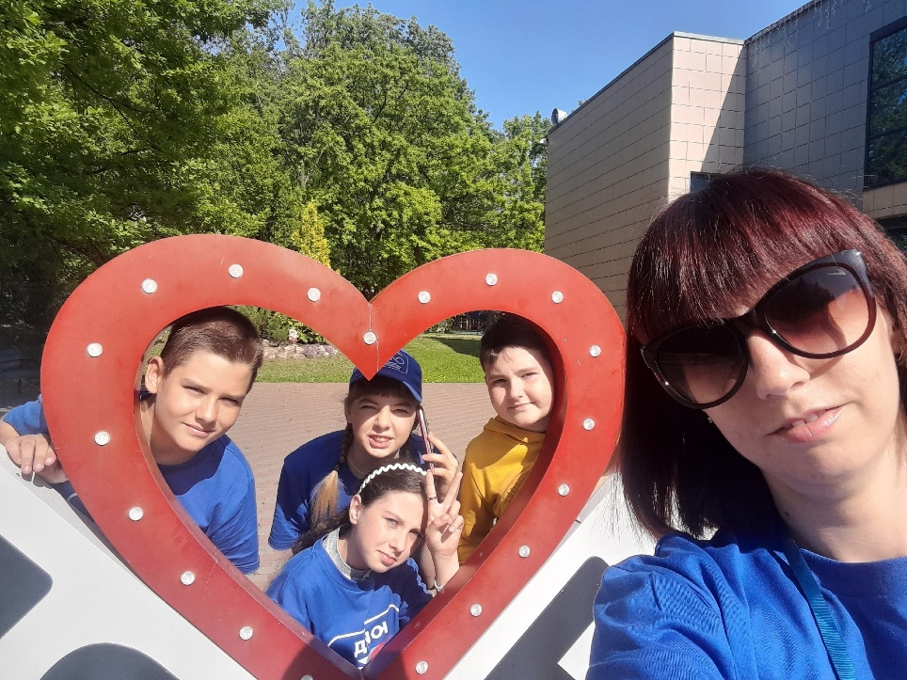
Спасибо за внимание!

